Slide 1
МБОУ «Гимназия №1»
г. Нижневартовск
Развитие
мелкой моторики
у ребёнка

Slide 2
«Истоки способностей
и дарований детей
находятся
на кончиках их пальцев»
В.А. Сухомлинский

Slide 3
Задачи:
* Воздействие на биологически
активные точки организма.
* Улучшение координации и точности
движений руки и глаза, гибкость рук,
ритмичность.
* Содействовать нормализации речевой
функции
*Стимулирование речевых зон коры
головного мозга .

Slide 4
Уровень развития мелкой моторики - один из показателей интеллектуальной готовности к школьному обучению.
Ребёнок, у которого достаточно хорошо развита мелкая моторика, умеет логически рассуждать, у него высокий уровень развития памяти, внимания и связной речи.

Slide 5
Трудности при недостатках
развития
мелкой моторики
Не способны провести прямую линию
(вертикальную, горизонтальную).
Испытывают трудность формирования
правильно траектории движений
при выполнении графического элемента
(цифры, геометрической фигуры).
Отсутствует желание рисовать, лепить,
заниматься ручным трудом.

Slide 6
Влияние мелкой моторики
на развитие всего организма ребёнка
Работа головного мозга
Состояние желудка
Состояние кишечника
Работа печени и почек
Работа сердца

Slide 7
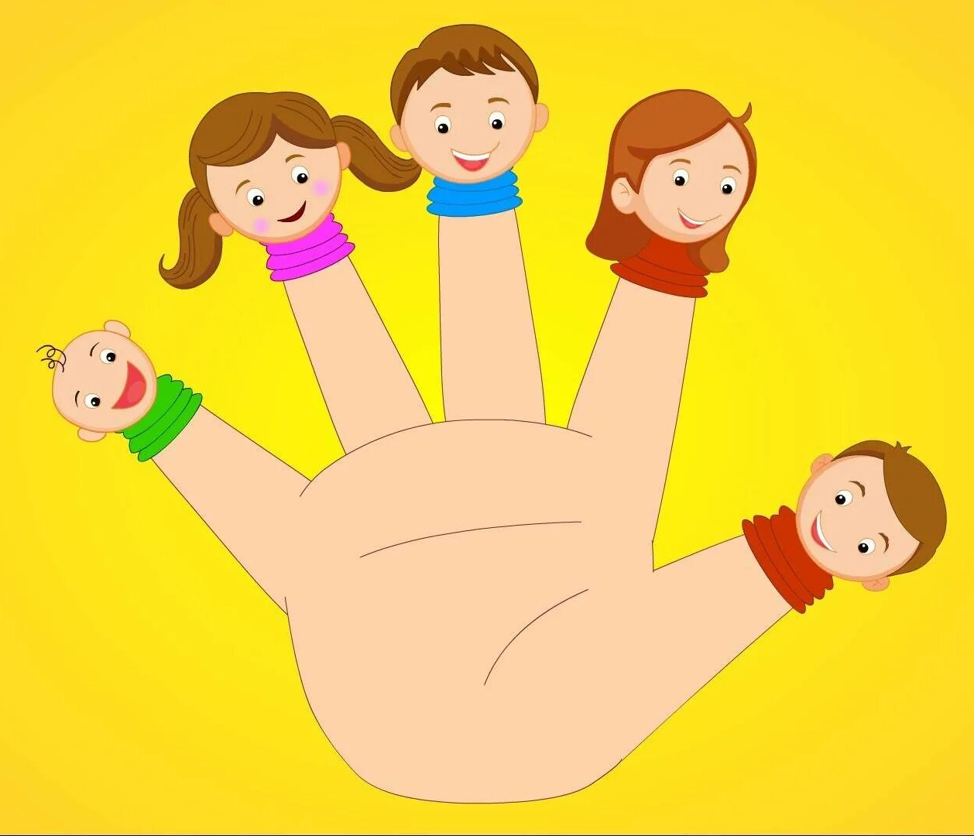
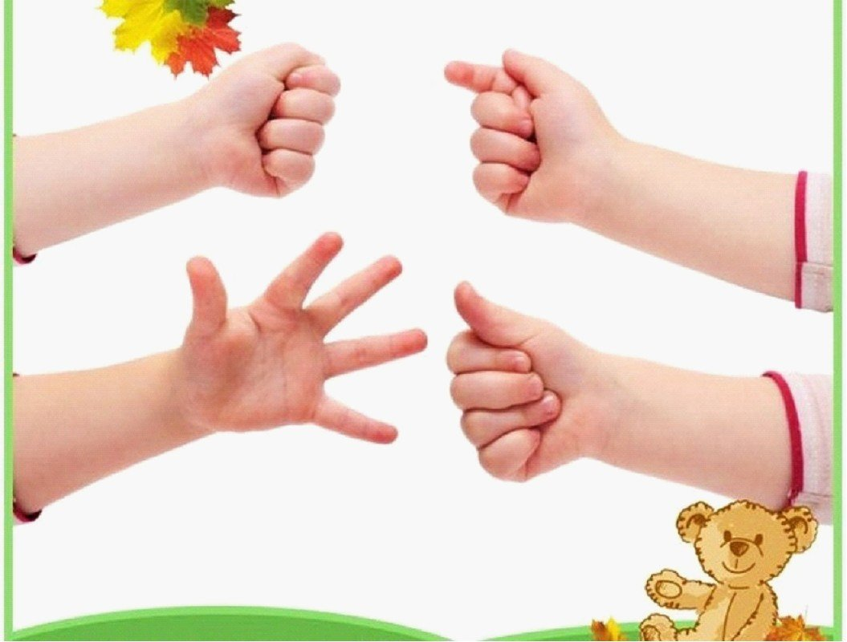
Как развивать мелкую моторику
* Массаж кистей рук, (использ. массажера-мячика)
* Пальчиковая гимнастика, физкультминутки.
* Пальчиковые игры со стихами, скороговорками.

Slide 8
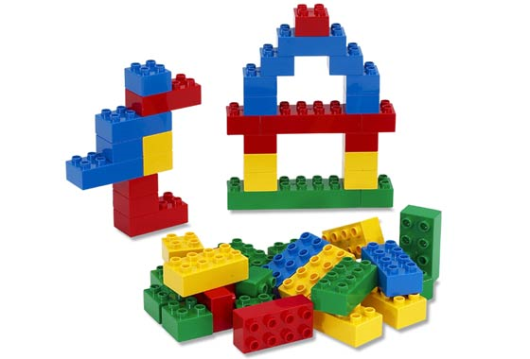
* Рисование кистью, пальцем, зубной щеткой
* Конструирование: из бумаги в технике
оригами, работа с конструктором ЛЕГО
* Аппликация
* Рисование по трафаретам
* Штриховки в разных направлениях
* Дорисовка ( по принципу симметрии)
* Лабиринты
* Занятие с крупами
* Дидактические игры

Slide 9
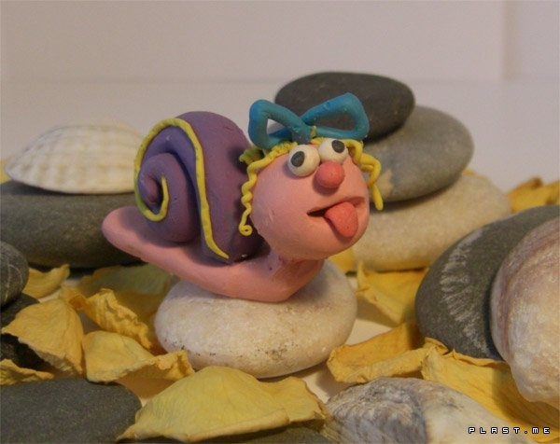
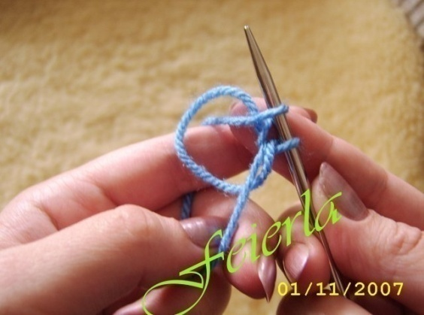
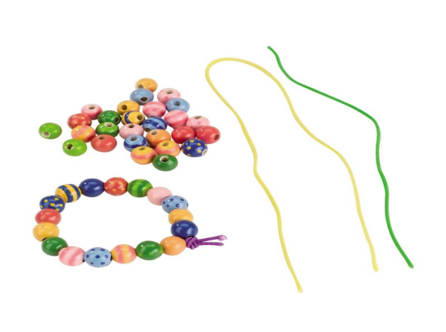
* Шнуровка
* Игры с мелкими предметами
* Пазлы
Мозаика
Лепка
Нанизывание

Slide 10
ПОИГРАЕМ ?!

Slide 11
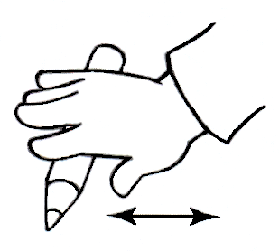
«УТЮЖОК»
Карандаш я покачу
Вправо-влево – как хочу.

Slide 12
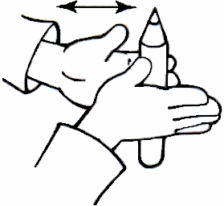
«ДОБЫВАНИЕ ОГНЯ»
Добываем мы огонь,
Взяли палочку в ладонь.
Сильно палочку покрутим
И огонь себе добудем

Slide 13
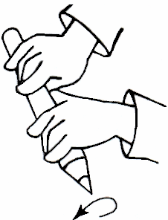
«ДОГОНЯЛОЧКА»
Пальчики бегут вперёд,
И никто не отстаёт.

Slide 14
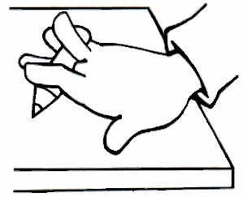
«КАЧЕЛИ»
Покачаю вверх и вниз –
Крепче, карандаш, держись!

Slide 15
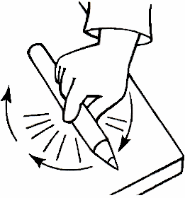
«ВОЛЧОК»
По столу круги катаю,
Карандаш не выпускаю.

Slide 16
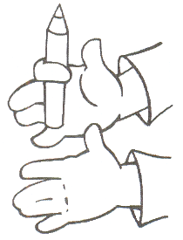
«ЭСТАФЕТА»
Передача карандаша каждому пальчику поочередно

Slide 17
ПАЛЬЧИКОВЫЕ ИГРЫ
“Заготавливаем капусту”
– Мы капусту рубим, рубим! – Мы морковку трем, трем! – Мы капусту солим, солим! – Мы капусту жмем, жмем!

Slide 18
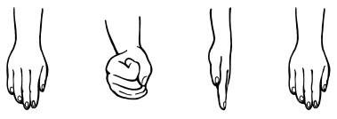
ДИНАМИЧЕСКИЕ упражнения Кулак-ребро-ладонь

Slide 19
« Насекомые»
Дружно пальчики считаем – насекомых называем.
Бабочка, кузнечик, муха, это жук с зеленым брюхом.
Это кто же тут звенит ,
Ой, сюда комар летит !

